Slide 1
Министерство образования и науки Республики Марий Эл Государственное бюджетное образовательное учреждение дополнительного образования Республики Марий Эл «Центр детского и юношеского технического творчества»
ТЕХНИЧЕСКИЙ ПРОЕКТ
«Динамический осветитель для теплицы»
Выполнил: Филимонов Максим Александрович
Педагог: Перистый Виталий Федорович
2016 год

Slide 2
Оглавление
Аннотация проекта
Введение
Содержание
Выводы и практические рекомендации
Заключение
Список используемой литературы, использованное программное обеспечение

Slide 3
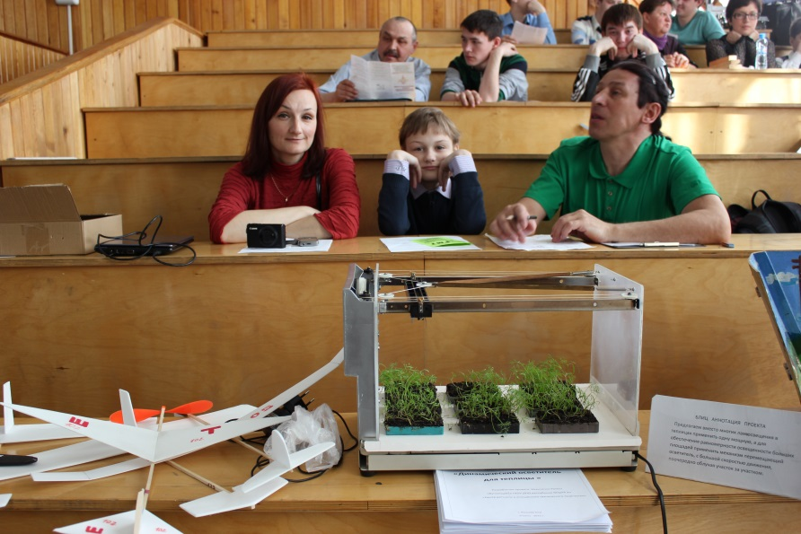
Аннотация проекта
Проект представляет один из путей уменьшения энергетических затрат в тепличном хозяйстве. Для освещения растений в теплицах предлагаем вместо большого количества осветительных приборов применять одну равномерно перемещающуюся лампу.
Для обеспечения равномерности освещенности больших площадей теплицы использовать механизм, перемещающий осветитель с большой скоростью движения, который способствует равномерному освещению теплицы.

Slide 4
Введение Актуальность
Свежие овощи - прекрасный источник витаминов и минералов. Хотя бы поэтому они должны присутствовать в рационе круглый год. Проблема лишь в том, что в зимний период немногие могут себе позволить покупать овощи и зелень - цены несравнимы с летним периодом.
Производство овощей защищенного грунта в настоящее время прибыльная и перспективная деятельность. Ведь их производство не зависит от климатических условий, и продукция пользуется спросом круглый год.
Для центральной части России характерны резкие температурные перепады. Кроме того, отмечается нехватка солнечного света. Следовательно, потребуются дополнительные расходы на освещение и обогрев теплиц, что, в свою очередь, приведет к увеличению себестоимости продукции. Рентабельность напрямую зависит еще и от того, что именно выращивается в теплицах. Чаще всего это зелень и овощи.
Выращивать тепличную продукцию в Поволжье в осенне-зимний период невыгодно, из-за высокой себестоимости, так как используются традиционные высокозатратные технологии.
Вывод:
Создание круглогодично работающего тепличного хозяйства, к примеру, в республике Марий Эл, экономически оправдано только при условии изыскания дешевых местных источников энергии или значительных снижений этих энергозатрат.

Slide 5
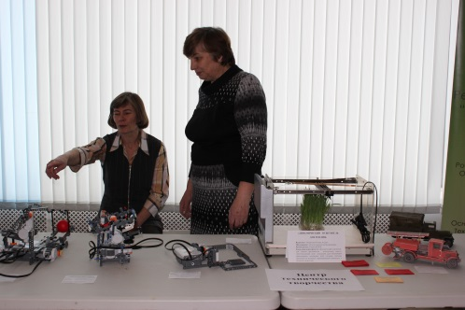
Введение Цель и задачи
Цель данного проекта - показать на демонстрируемом макете один из путей снижения затрат на освещение тепличной площади.
Задачи:
1. Изучить область технических систем оборудования современного тепличного хозяйства.
2. Изучить принцип динамического осветителя.
3. Создать конструкцию макета теплицы для демонстрации принципа динамического осветителя.

Slide 6
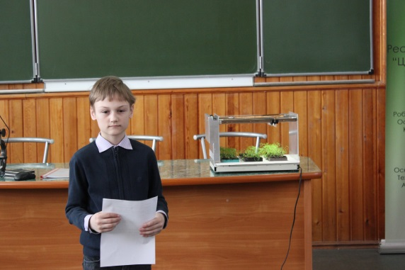
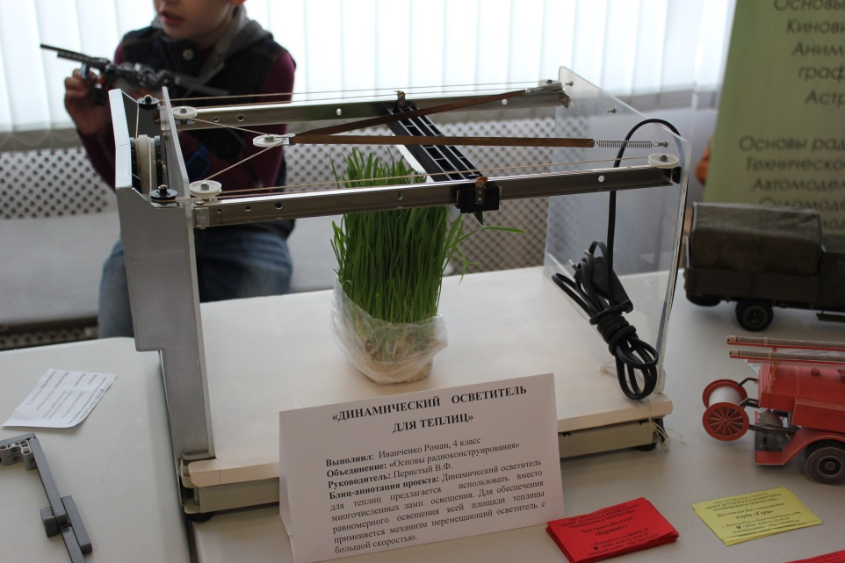
Введение Значимость проекта
Наш технический проект предлагает и демонстрирует один из путей уменьшения финансовых затрат в тепличном хозяйстве путем снижения энергозатрат на освещение.

Slide 7
Содержание
Для получения достаточного уровня освещенности растений в теплице, используют многочисленные батареи осветителей. Как правило, они располагаются в верхней части сооружения, создавая равномерное облучение поверхности грунта. В некоторых вариантах осветители могут монтироваться на боковых поверхностях, например, когда растения имеют высокий стебель: помидоры, болгарский перец.
Конструкция светильников не должна создавать затенение естественного, солнечного освещения. Порой это затруднительно из-за громоздкости арматуры используемых ламп.
Режим работы осветителей, в большинстве применений, параллельный непрерывный на протяжении отсутствия естественного освещения.
Предлагаем вместо многочисленных ламп освещения применить одну мощную, а для обеспечения равномерности освещенности больших площадей использовать механизм перемещающий осветитель с некоторой скоростью, поочередно облучая участок за участком.
Электроэнергия может подводиться к осветителю различными способами. Например, по направляющей рельсе, или свисающим сверху кабелем и даже бесконтактно индукционно. Неплоха идея оставить осветитель неподвижным, а засветку осуществлять частями, при помощи качающегося зеркала.
Применив подвижный осветитель, получим целый ряд прорывных новшеств в тепличном хозяйстве.

Slide 8
Содержание
Подвижный осветитель - это источник:
не затеняющий естественного освещения;
потребляющий электроэнергию меньше обычного;
простой в обслуживании, при ремонте, замене лампы;
имеющий возможность гибко программировать режим освещения, с учетом особенностей отдельных групп растений; совмещать светоблучение с орошением, подкормкой, дезинфекцией, с опылением растений.
Разместив на светоплатформе, помимо источника света, необходимое для этих целей оборудование, можно отслеживать созревание овощей, заболевание на растениях, а небольшой управляемый манипулятор готов заменить заботливого растениевода , оторвать гниющий плод или листву, отрезать лишний отросток и многое другое.
Предложение применить такую автоматизацию продиктовано временем. Не за горами полная роботизация простых операций не только в теплицах, но и во всех областях жизни человека.

Slide 9
Содержание
Для демонстрации принципа динамического осветителя встраиваемого в тепличное помещение, был построен миниатюрный настольный макет теплицы. В основе конструкции этого макета применены детали отслужившего сканера Mustlek, копировщика CANON, струйного принтера PANASONIK. Это: редуктор с шаговым двигателем, направляющие, сканирующая лампа с преобразователем, импульсный блок питания, корпус сканера.
Схема управления шаговым двигателем была заимствована из журнала РАДИО №8 2006г. Она доработана под местную задачу посредством бесконтактного реверса на коммутаторе мультиплексоре. Выбор длинны перемещения каретки с лампой, осуществлен переключением соответствующих выходов цифрового счетчика перестановкой перемычки.
Принципиальная схема блока управления шаговым двигателем изображена на схеме 1. Тросово- кинематическая схема 2, построена таким образом, чтобы преобразовать вращение миниатюрного наматывающего/сматывающего барабана редуктора 1, в возвратно - поступательное движение кронштейна с лампой 2. Питание подвижной лампы производится от DC/DC, через металлические направляющие посредством скользящих контактов, закрепленных на держателе осветителя. Лампа, совершая периодические движения, засвечивает побеги рассады.

Slide 10
Схема управления двигателем

Slide 11
Кинематическая схема

Slide 12
Блочная схема макета

Slide 13
Выводы и практические рекомендации
В дальнейшем данный проект имеет перспективу развития.
Опытным путем на основе созданного макета подтвердили возможность использования динамического осветителя как эффективного источника освещения.
В настоящее время осуществляется процедура патентования. После получения патентных документов планируется организовать исследовательскую работу с участием студентов института леса и природопользования ФГБОУ ВПО «Поволжский государственный технологический университет».
Данный технический проект дает возможность широкого применения динамического осветителя в тепличном хозяйстве.

Slide 14
Список литературы
Бесплатные программы: layout 40 - проектирование и изготовление печатных плат; Span 70 - графическое составление схем.
Гужов С., Полищук А., Туркин А. Концепция применения светильников со светодиодами совместно с традиционными источниками света // Современные технологии автоматизации. – 2012.
Пашковский, А.И. Современное овощеводство открытого и закрытого грунт." - ответственный за выпуск. авторов там куча. Киев ОАО "издательство "Киевская Правда"" 2010.
Перебаскин, А.В. Энциклопедия ремонта. Выпуск 12. Микросхемы для управления электродвигателями – М.: Дока, 2009.
Петров Д. Применение в учебном процессе современных средств разработки систем реального времени // Современные технологии автоматизации. – 2009.
Протасова Н.Н. Светокультура как способ выявления потенциальной продуктивности растений // Физиология растений. – 2007.
Справочная книга по светотехнике / Под ред. Ю.Б. Айзенберга. 3-е изд., перераб. и доп. – М.: Знак, 2008.
Тихомиров А.А., Шарупич В.П., Лисовский Г.М. Светокультура растений: биофизические и биотехнические основы. – Новосибирск: Издательство СО РАН, 2015.
Якубовская, С.В.; Ниссельсон, Л.И.; Кулешова, В.И.; Ушибашев, В.А.; Топешкин, М.Н. Справочник. Цифровые и аналоговые микросхемы. – М.: «Радио и связь», 2014.
Электронные ресурсы:
Марселис Л., Дуеск Т., Хеувелинк Эп. Будущее за лампами роста (реферат) [Электронный ресурс]. – Режим доступа: http://www.greenhouses.ru/lamps-for-greenhouse
Освещение для теплиц. Электронный ресурс. Режим доступа: http://irkutsk.fereks.ru/articles/osveshchenie-dlia-teplits/
Освещение теплицы и парника. Электронный ресурс. Режим доступа: http://parnik-teplitsa.ru/osveshhenie-teplic-51
Патент для освещения теплиц. Электронный ресурс. Режим доступа: http://www.freepatent.ru/patents/2115292

